Slide 1
車載監控系統
指導老師 : 陳朝烈 analysis
組員 : 葉日勝 黃柏儒 黃少鏞 楊豐瑞

Slide 2
OUTLINE
功能分析
資料流分析
活動分析
1
2
3

Slide 3
1
功能分析
駕駛者:
可透過螢幕看到三個方位影像，並且上傳雲端。
MCU會接受到管理者指示警告駕駛者不良駕駛行為。
雲:
接收到三方圖片做縫合處裡
妥善分配運算資源
管理者:
以環景的方式投射在UI上，監視駕駛者行為模式
下達警告指令
MQTT
M
UDP
UDP
UI
CAMERA
MCU
RASPBERRY

Slide 4
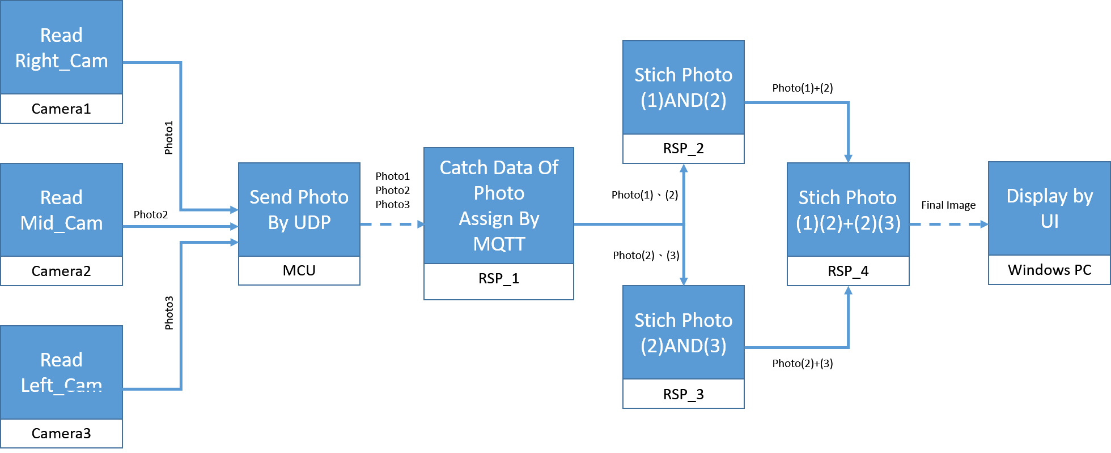
2
資料流分析
SUB
1.
USB
Host
WIFI
Ethernet
4.
MQTT
PUB
BRO
SUB
USB
HUB
Socket
2.
5.
1.
3.
UDP
3.
UDP
1.
Read CAM
4.
SUB

Slide 5
2
資料流分析
Step1:UDP收取車輛傳輸的3個角度照片(照片1 2 3)，並利用MQTT分送 至3個NODE(Node1 2 3)做分散式運
Step2:node同步收取照片後找出key point
Step3:node2找出的key point丟至Node1及 node3
Step4:node1將照片1、2合併node3將照片2、3 合併
Step5:做affine並丟回Master
Step6:合併node1及node2合併的照片變成一張 廣角圖
Final：利用UDP丟至行控中心的UI段端

Slide 6
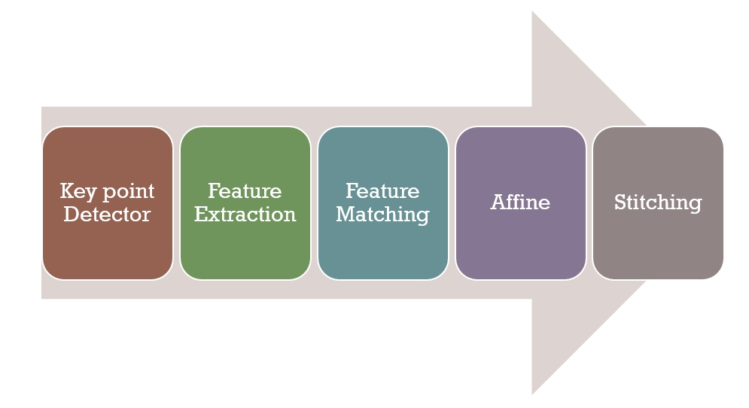
3
活動分析

